Slide 1
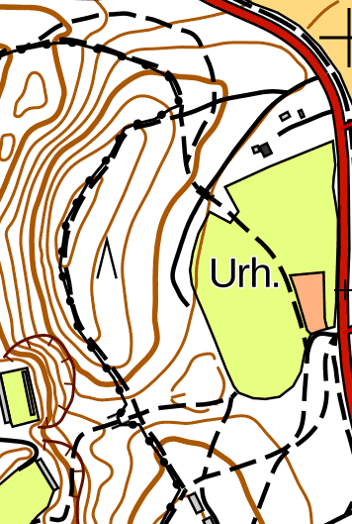
URHEILUKENTÄN TYÖMAA-ALUE
ESTERATA KÄYTETTÄVISSÄ,
KULKU PAROLANNUMMENTIEN YLI,
EI KUITENKAAN PARKKIPAIKAN KAUTTA
TYÖMAA-ALUE, COOPER-KENTÄN PARKKIPAIKKA JA URHEILUKENTÄN YMPÄRISTÖ AIDATTU URAKOITSIJOIDEN KÄYTTÖÖN
MAANSIIRTOKONEIDEN REITTI
AMPUMARADOILLE 1 JA 2

Slide 2
KUNTORADAN KIERTOREITTI
PUOMI JA KIELTOTAULU
KIERTOREITTI
PUOMI JA KIELTOTAULU

